Slide 1
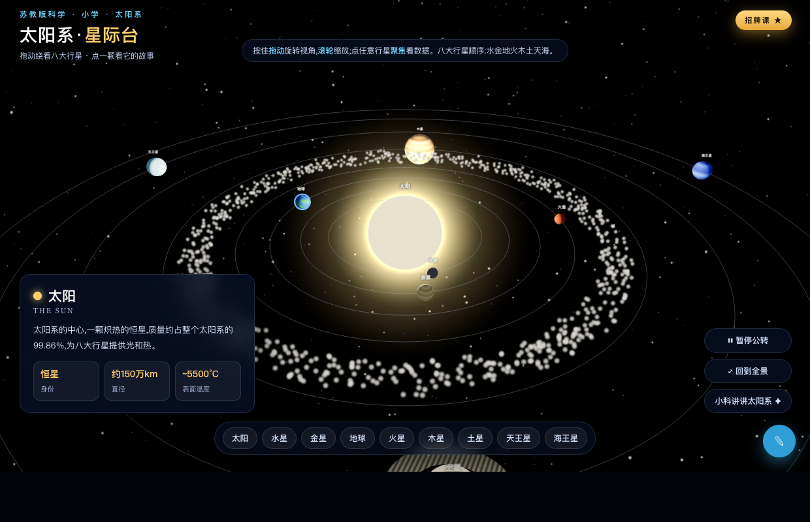
招牌课 · WebGL 真 3D
太阳系漫游
以太阳为中心 · 八大行星 · 绕看与聚焦
▶ 打开星际台

Slide 2
导入
太阳系里都有什么?
看一看
夜空中的星星,哪些是行星?它们怎样围着太阳排列、运动?
今天学
认识<b>太阳系</b>:以太阳为中心,八大行星<b>绕日公转、同时自转</b>。
怎么学
在 3D 星际台里<b>绕看全景 → 聚焦每颗行星 → 分类归纳</b>,看得见、转得动。
太阳系漫游 · WebGL 真 3D · 苏教版科学
P.2

Slide 3
演示 · 绕看全景
以太阳为中心的太阳系
拖动旋转
太阳系全景
按住画面拖动,任意角度绕看太阳系。
滚轮缩放
拉近看行星,拉远看全貌。
看运动
行星绕太阳公转、同时自转。
▶ 星际台 · 全景
太阳系漫游 · WebGL 真 3D · 苏教版科学
P.3

Slide 4
八大行星
由近到远:水金地火木土天海
顺序 | 行星 | 类型 | 一句话特点
1 | 水星 | 类地行星 | 离太阳最近、最小,布满环形山
2 | 金星 | 类地行星 | 浓厚大气、温室效应,表面最热
3 | 地球 | 类地行星 | 唯一已知有生命,71% 是水
4 | 火星 | 类地行星 | 红色星球,曾有液态水
5 | 木星 | 气态巨行星 | 最大行星,有大红斑风暴
6 | 土星 | 气态巨行星 | 拥有最壮观的行星环
7 | 天王星 | 冰巨星 | 淡蓝色,自转轴几乎躺倒
8 | 海王星 | 冰巨星 | 最远、深蓝,风速极快
火星与木星之间还有一条“小行星带”。
太阳系漫游 · WebGL 真 3D · 苏教版科学
P.4

Slide 5
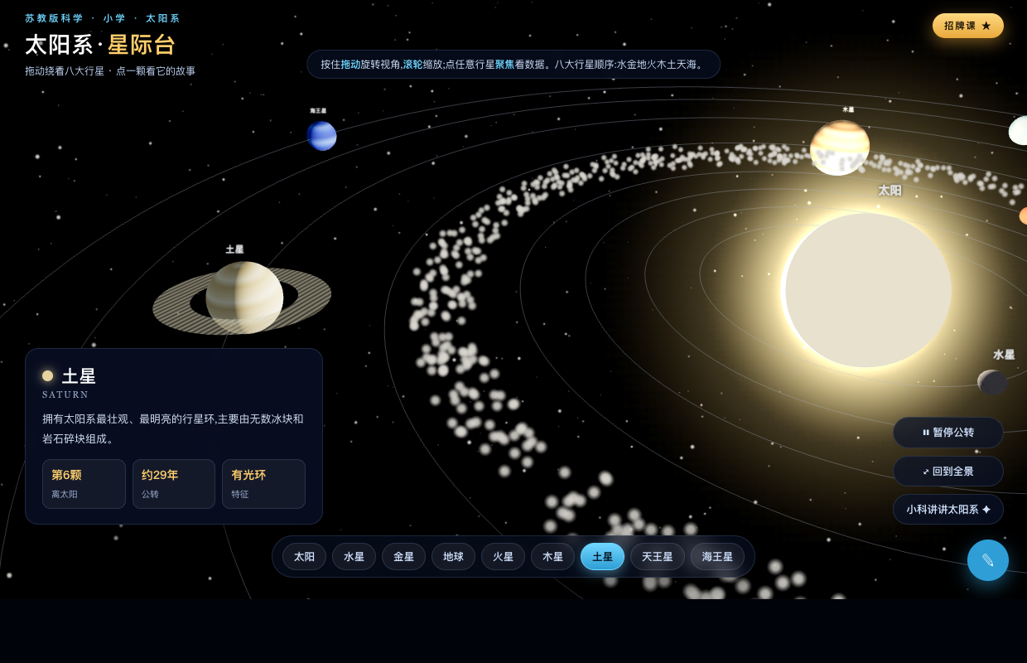
演示 · 聚焦行星
点一颗,看它的故事
点击聚焦
聚焦 · 土星与光环
点任意行星或行星名,相机聚焦过去。
读数据卡
弹出中文卡:离太阳第几、公转、特点。
看质感
木星条带、土星环、地球大气辉光。
▶ 星际台 · 聚焦土星
太阳系漫游 · WebGL 真 3D · 苏教版科学
P.5

Slide 6
分类
三类行星 + 小行星带
类地行星
气态巨行星
冰巨星
小行星带
水 金 地 火
木 土
天王 海王
火星—木星之间
岩石构成、体积较小、靠近太阳
主要由气体组成、体积巨大
含冰与甲烷、呈蓝色、最外侧
大量小天体组成的环带
太阳系漫游 · WebGL 真 3D · 苏教版科学
P.6

Slide 7
板书
太阳系 · 以太阳为中心
八大行星(由近到远):水 金 地 火 木 土 天 海
类地行星:水金地火 · 气态巨行星:木土 · 冰巨星:天海
运动:都绕太阳公转,同时自转;离太阳越近公转越快。火星木星间有小行星带。
▶ 星际台 · 在线漫游
太阳系漫游 · WebGL 真 3D · 苏教版科学
P.7

Slide 8
作业
记顺序,会探究
必做
按“水金地火木土天海”默写八大行星,标出类地行星与巨行星。
实践
选一颗最感兴趣的行星,在星际台聚焦观察,写 3 句话介绍它。
挑战
查一查:太阳系里除八大行星还有哪些天体(矮行星/彗星/卫星)?举两例。
太阳系漫游 · WebGL 真 3D · 苏教版科学
P.8

Slide 9
浩瀚而有序
探索宇宙 · 珍爱我们的地球
太阳系漫游 · WebGL 真 3D · 苏教版科学
P.9

